Slide 1

苏教版 数学 三年级 上册
1
两、三位数乘一位数
乘数末尾有0的乘法
课前导入
探究新知
课堂练习
课堂小结
课后作业
WWW.PPT818.COM

Slide 2


课前导入
小朋友，来比比谁算得快？
1005
4×601＝
5×201＝
2404
305×7＝
2135
504×6＝
3024
104×3＝
312
2424
303×8＝

Slide 3

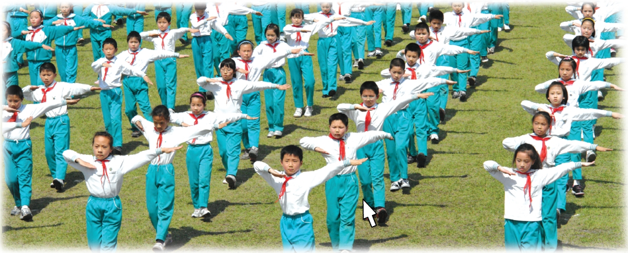
探究新知
同学们排成4个方队表演团体操，每个方队120人。
①
②
题目中有哪些条件？

Slide 4




例 10
同学们排成4个方队表演团体操，每个方队120人。
一共有多少人？
数量关系
总人数=方队数×每个方队人数
可以列出算式：
4×120
①
②

Slide 5

4×120=
我这样算。
4×12＝48
4×120＝480

Slide 6
4×120=
还可以简便算。
我用竖式计算。
1 2 0
1 2 0
× 4
× 4
4 8 0
4 8
0
0乘任何数都得0，所以0可以先不参加运算，最后再添上。

Slide 7
例 10
同学们排成4个方队表演团体操，每个方队120人。
一共有多少人？
数量关系
总人数=方队数×每个方队人数
可以列出算式：
4×120=
（人）
480
答：一共有480人。

Slide 8
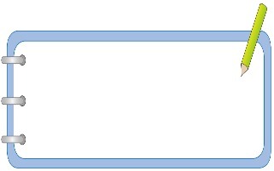
试一试
6×380＝
2280
3 8 0
× 6
2
4
0可以先不参加计算，最后再添上。
2
2
8
0
你是怎样算的？和同学交流。

Slide 9

课堂练习
算一算
2 6 0
1 8 0
3 5 0
8 2 0
× 2
× 3
× 4
× 5
1
2
2
1
5
2
0
5
4
0
1 4
0
0
4 1
0
0

Slide 10

改错
3 8 0
4 5 0
6 0 0
× 4
× 6
× 8
2
2
7
0
4 8 0
0
1 5 2
0
7
0

Slide 11
竖式计算
9×420＝
310×3＝
3780
2790
250×4＝
1000
5×360＝
1800
9 3 0
× 3
4 2 0
× 9
2 5 0
× 4
3 6 0
× 5
2 7 9 0
3 7 8 0
1 0 0 0
1 8 0 0

Slide 12
780
6×130＝
600×2＝
1200
170×8＝
8×400＝
1360
3200
4 0 0
× 8
1 3 0
× 6
6 0 0
× 2
1 7 0
× 8
3 2 0 0
7 8 0
1 2 0 0
1 3 6 0

Slide 13
30×7×8＝
1680
6×120×3＝
2160
3 0
× 7
2 1 0
× 8
1 2 0
× 6
7 2 0
× 3
2 1 0
1 6 8 0
7 2 0
21 6 0
5×102×7＝
3570
1 0 2
× 5
5 1 0
× 7
5 1 0
3 5 7 0

Slide 14
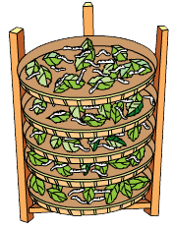

小红家养了5匾蚕，平均每匾能收180个蚕茧。你能把下表填写完整吗？
匾的个数 | 1 | 2 | 3 | 4 | 5
蚕茧的个数
180
360
540
720
900
数量关系
总个数=匾数×每匾蚕茧个数

Slide 15
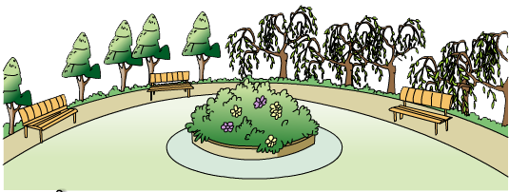
松树有130棵，柳树的棵数是松树的3倍。
柳树有多少棵？
130×3＝
390（棵）
答：柳树有390棵。

Slide 16
松树有130棵，柳树的棵数是松树的3倍。
松树和柳树一共有多少棵？
130＋390＝
520（棵）
答：松树和柳树一共有520棵。

Slide 17

课堂小结
这节课你们都学会了哪些知识？
用竖式计算乘数末尾有0的乘法时，先看多位数末尾有几个0，就在积的末尾添上几个0，再用一位数去乘多位数末尾前面的数。

Slide 18


课后作业
1.从教材课后习题中选取；
2.从课时练中选取。

